Slide 1
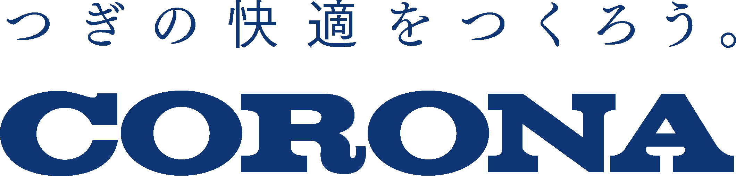




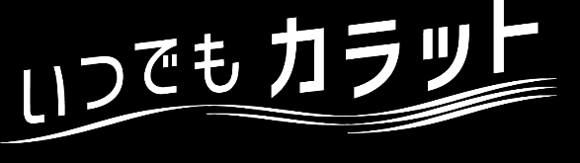
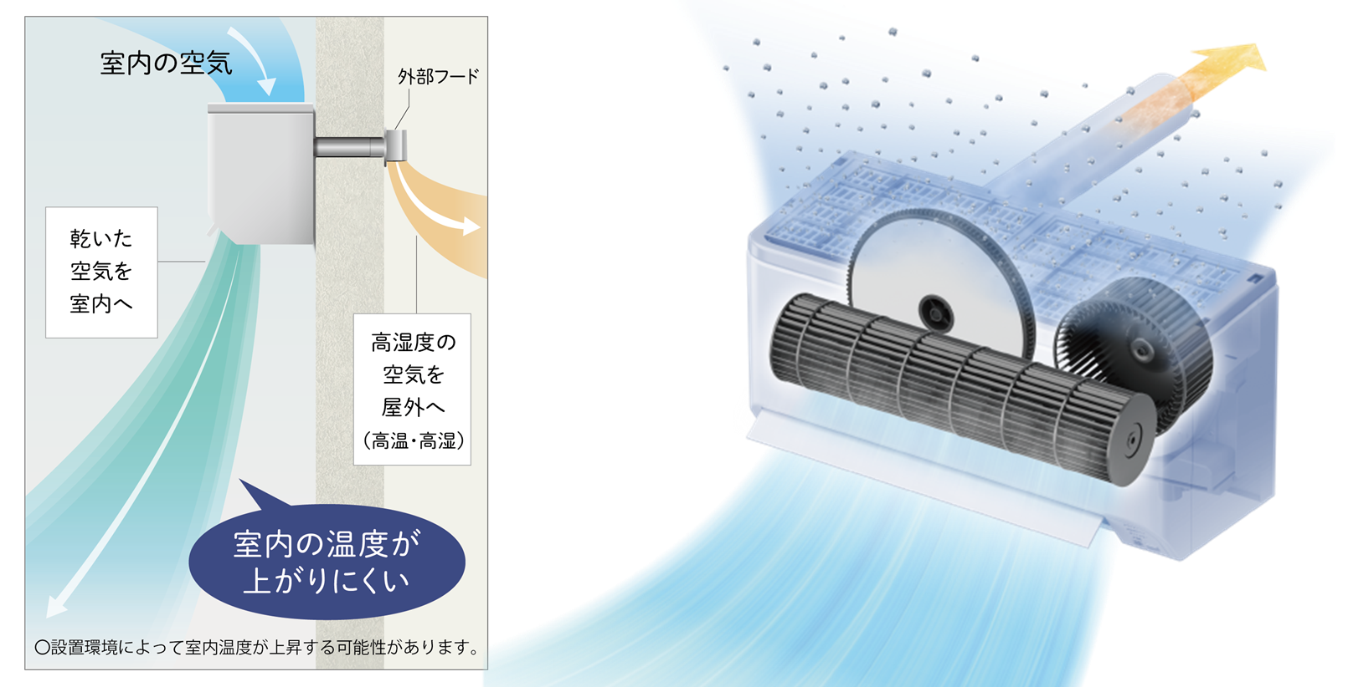
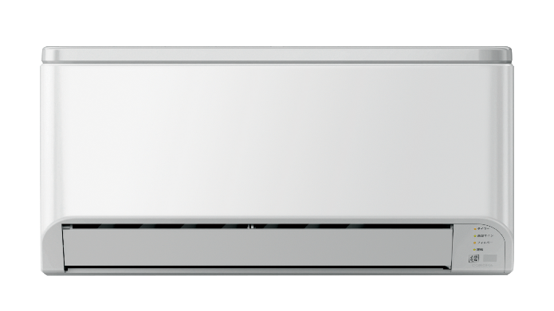
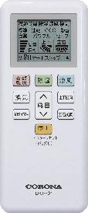
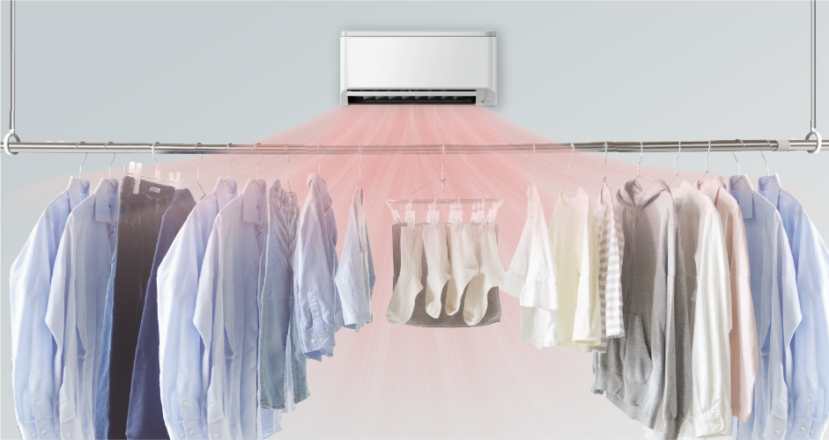
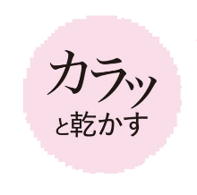
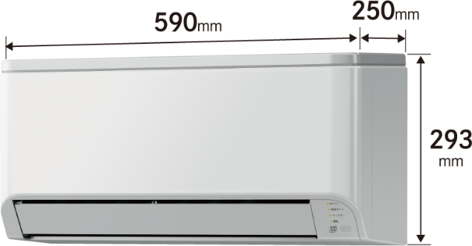
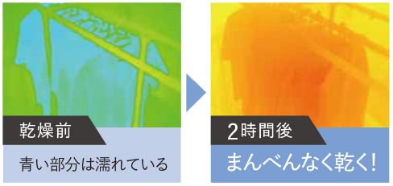
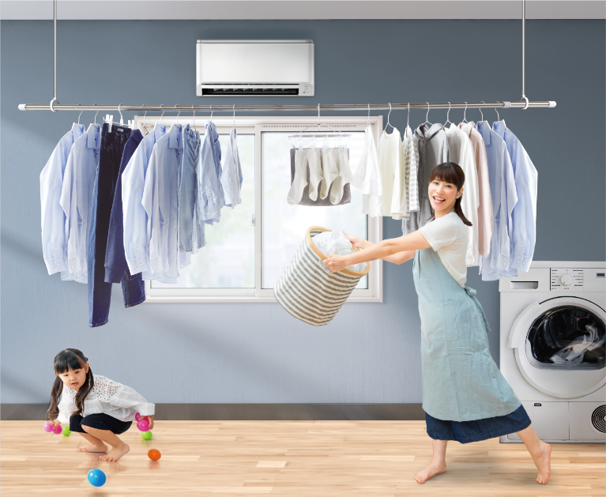
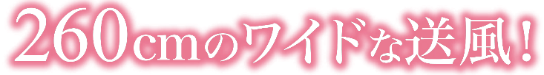
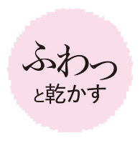
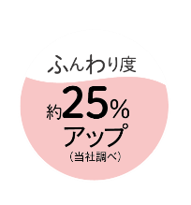
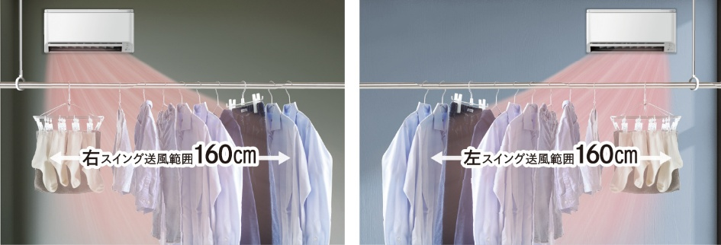
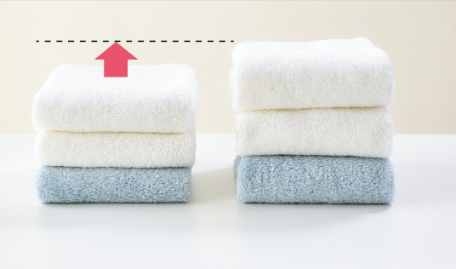
壁掛け形
衣類乾燥除湿機
デシカント式
1台4役
※8
（冷風機能ではありません）
（強制排気）
※1
壁掛け形でタンクレス設計。
水捨て不要の連続運転で外出中も安心。
リモコンを除く
壁掛け衣類乾燥除湿機
※1 衣類乾燥機能を強化した家庭向け壁掛け形デシカント式除湿機において。
2026年5月発売予定。
高湿度の空気は屋外へ
（高温・高湿）
デシカントロータ （吸湿材）
室内の空気中の
水分を取り込んで
送風ファン
KD-Z90A (W)
希望小売価格107,800円（税抜98,000円）
乾いた空気を
室内へ
除湿ファン
大風量・広範囲の送風でしっかり衣類乾燥。
ランドリールームの床もひろびろ、すっきり。
窓上にすっきり収まる
“コンパクト設計”
両端の衣類まで
しっかり風が当たる
上から風が均等に
当たり、乾きやすい
約２㎏の洗濯物なら
乾燥スピード
約2.0時間
※3
393mm以上
あれば
窓上設置OK
送風幅
※2
※4
窓上のスペースが393mm以上あれば
設置OK。
離隔距離は
天井まで50mm以上、
左右壁まで55mm以上
床から1,800mm以上の
スペースがあれば設置可能。
最大約12㎥/minの
大風量で繊維を立ち上げる
壁の右寄り・左寄りでもしっかり風を届ける。
右 左 スイングでも160㎝ のワイド送風！
※7
※5
※6
床ひろびろで
家事の動線もスムーズ！
※2 左右ルーバーワイドスイング時、運転モード「衣類乾燥:速乾(風量5)」吹出口より前方約100㎝における送風範囲。(風速0.45m/sの届く範囲) ※3 室温20℃湿度60％のランドリールームで2㎏の洗濯物を干した場合の値。運転モード「衣類乾燥:速乾(風量5)」(広さ:4畳、天井高:2.4m、物干し竿:1本、換気:あり) 実使用時の衣類乾燥時間は使用環境・使用条件により異なります。※4 室温20℃湿度60％で2㎏の洗濯物を乾かした時の2時間後のサーモグラフィ。運転モード「衣類乾燥:速乾(風量5)」 (広さ:4畳、天井高:2.4m、物干し竿:1本、換気:あり) ※5 右-左ルーバースイング時、吹出口より前方約100㎝における送風範囲。(風速0.45m/sの届く範囲) ※6 当社調べ/●室温20℃湿度60％●ルーバー設定:上下スイング、左右スイング●運転モード「衣類乾燥:速乾(風量5)」●自然乾燥したときのタオルの厚みを100とした場合、KD-Z90Aを使用した場合、タオルの厚みは125となった。※7 配電盤から直接電源線を取り付ける場合は150mm以上離してください。※8 換気扇ではありません。運転停止時は排気換気は行いません。
自然乾燥時
速乾モード
上下左右ルーバースイング時

